Slide 1
Римская республика после гибели Цезаря
Урок истории в 5 классе
Учитель: Чаланова Мария Борисовна
МБОУ «СОШ» с.Усть-Кулом
Республика Коми

Slide 2
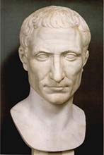
Назовите исторического деятеля, с которым связаны выражения:
«Жребий брошен»
«Перейти Рубикон»
Гай Юлий Цезарь
(100 – 44 гг. до н.э.)

Slide 3
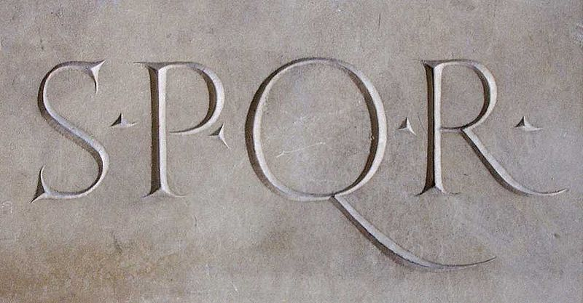
Надпись «Senatus Populusque Romanus»
(«Сенат и граждане Рима»)

Slide 4
Проверочная работа (актуализация знаний)

Slide 5
Ключи для самопроверки:
1. Б (1 балл)
2. Г (1 балл)
3. А-4, Б-3, В-2, Г-1 (2 балла; частично правильный – 1 балл)
4. 1-Цезарь, 2-Помпей, 3- Красс, 4-триумвират, 5-власти (2 балла; частично правильный – 1 балл)
5. В-Г-Б-Д-А (1 балл)
Критерии оценивания: 3-4 балла - «3»
5-6 баллов - «4»
7 баллов - «5»

Slide 6
В середине 1 века до нашей эры вторая гражданская война в Риме завершилась установлением единовластия Цезаря. Он был объявлен пожизненным диктатором в 49 году до нашей эры, а в 44 году до нашей эры Цезарь погиб в результате заговора.
Кто и почему мог желать смерти Цезаря?
С какой целью против него был организован заговор?

Slide 7
Тема урока: Римская республика после гибели Цезаря

Slide 8
Цель урока: узнать, что произошло с Римской республикой после гибели Цезаря и почему.

Slide 9
Гипотеза:
Республика
Сохранится?
Почему?
Погибнет?
Почему?

Slide 10
Цель урока: узнать, что произошло с Римской республикой после гибели Цезаря и почему.
Задачи:
Поиск информации для проверки гипотезы (текст § 48, учебник Ф.А.Михайловского «Всеобщая история. История древнего мира», ООО «Русское слово – учебник», 2013).
Анализ информации (заполнение таблицы).
Вывод (какая из гипотез получила подтверждение).
Презентация результатов работы группы.

Slide 11
Физминутка
Все ребята дружно встали
И на месте зашагали.
На носочках потянулись
И назад слегка прогнулись.
Вправо-влево посмотрели
И по группам тихо сели.

Slide 12
Республика: быть или не быть?
 | Сторонники республики | Противники республиканцев
Кто?
Какую цель ставили?
Что делали для достижения цели?
Результаты
Вывод:

Slide 13
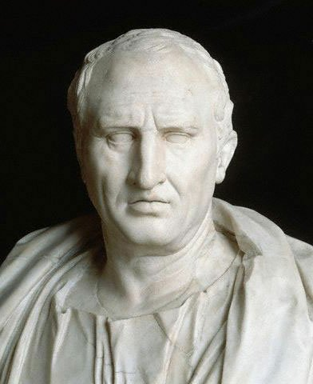
Сторонники республики
Гай Кассий
Марк Брут
Марк Туллий Цицерон

Slide 14
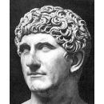
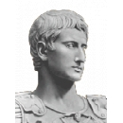
Противники республиканцев
Марк Антоний
Октавиан

Slide 15
Гипотеза:
Республика
Сохранится?
Почему?
Погибнет?
Почему?

Slide 16
Какая из наших гипотез подтвердилась?
Почему?
Новые вопросы?
Сформулируйте домашнее задание.
§ 48

Slide 17
Оцените вашу работу в группе по следующим критериям:
2 балла – я активно работал, предлагал решения, выступил от имени группы;
1 балл – я мог бы активнее участвовать в работе группы
0 балл – сегодня я никак не проявил себя в работе группы
Обсудите свои оценки в группе, зафиксируйте в установленном месте.

Slide 18
Хорошо потрудились, молодцы! Успехов на других уроках!

Slide 19
Интернет-ресурсы
http://bookz.ru
http://shatff.livejournal.com
http://photo.peoples.ru
http://www.peoples.ru
http://photos.privet.ru

